Slide 1
곱셈
26~27쪽
20쪽
수학과 문제해결
차시 시작
전개
1
/
3

Slide 2
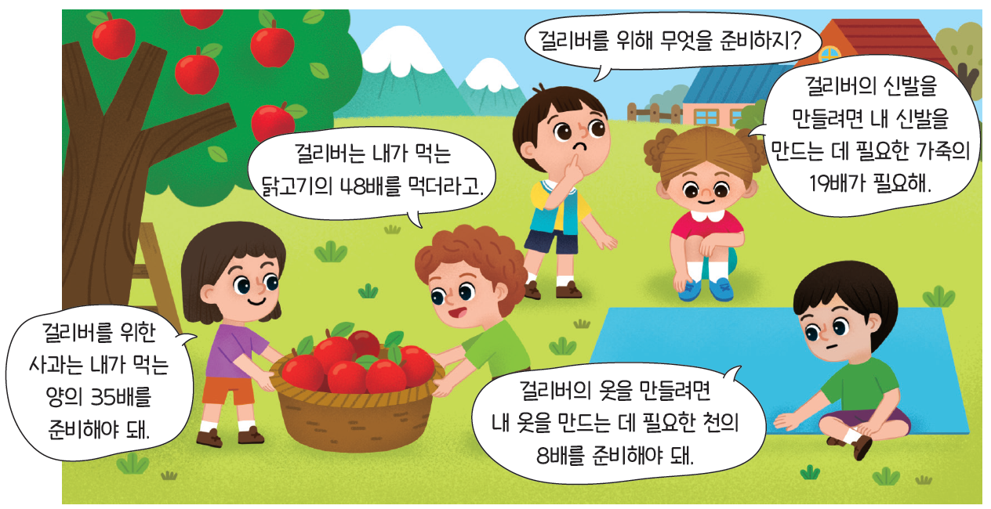
26~27쪽
20쪽
수학과 문제해결
걸리버는 배를 타고 여행을 하다가 새로운 마을에 도착했어요. 마을 사람들은 걸리버가 마을에서 잘 살아갈 수 있도록 필요한 물건과 음식을 준비하려고 해요. 걸리버에게 어떤 것이 얼마나 필요할지 알아보세요.
차시 시작
전개
2
/
3

Slide 3
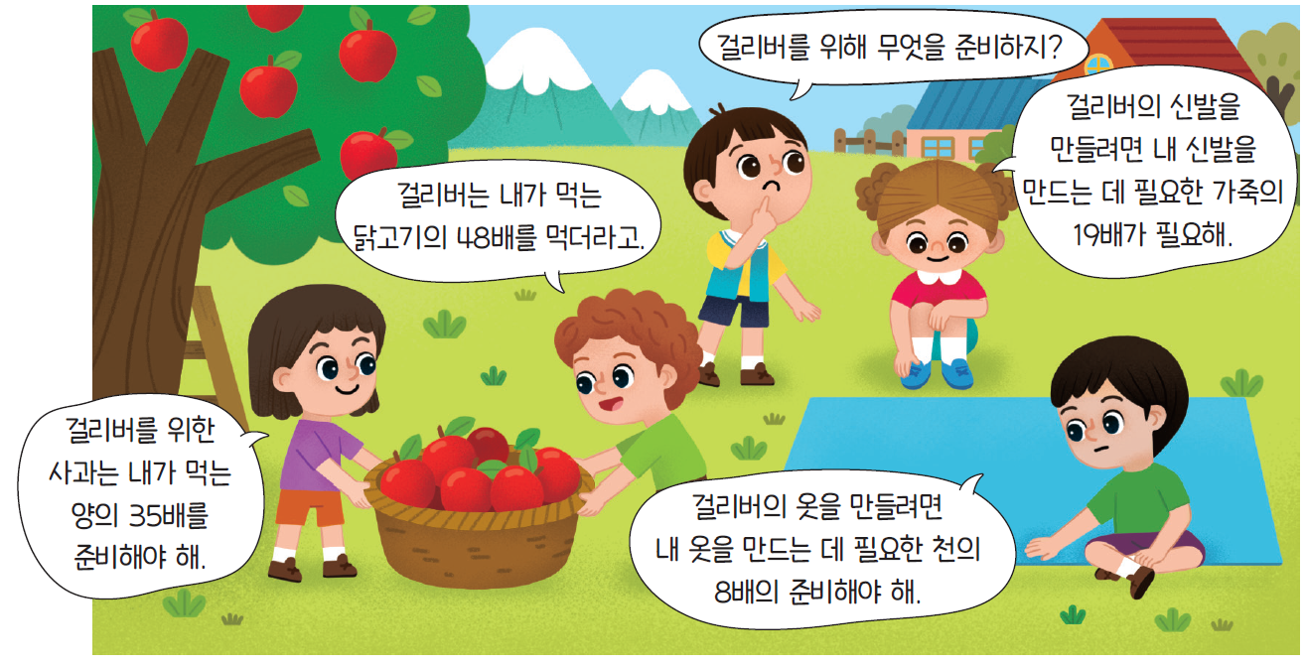
걸리버를 위해 무엇을 준비하지?
걸리버의 신발을
만들려면 내 신발을
만드는 데 필요한 가죽의 19배가 필요해.
걸리버는 내가 먹는 닭고기의 48배를 먹더라고.
걸리버를 위한
사과는 내가 먹는 양의 35배를 준비해야 돼.
걸리버의 옷을 만들려면
내 옷을 만드는 데 필요한 천의
8배를 준비해야 돼.

Slide 4
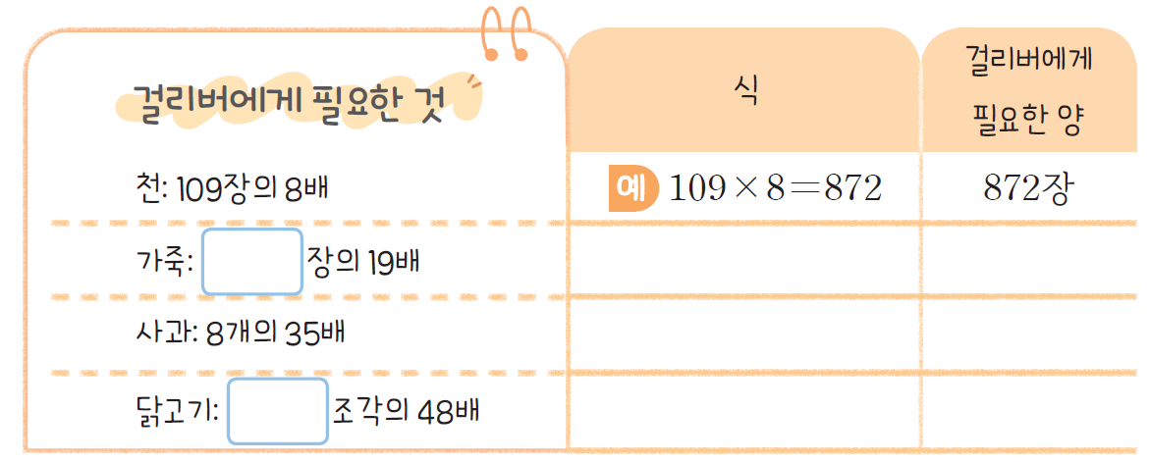
26~27쪽
20쪽
수학과 문제해결
걸리버에게 어떤 것이 얼마나 필요한지 구해 보세요.
(단, 안에는 두 자리 수만 넣을 수 있어요.)
예
51
예
51×19=969
969장
예
8×35=280
280개
예
17
예
17×48=816
816조각
차시 시작
전개
3
/
3

